Slide 1
Рефлексивно-аналитический семинар с директоров учреждений дополнительного образования «Мониторинга реализации Дорожной карты развития МСО»
Горностаев Александр Октавьевич, заместитель директора КИМЦ
Сацук Ольга Ивановна, руководитель центра методического сопровождения развития МСО
18 февраля 2020

Slide 2
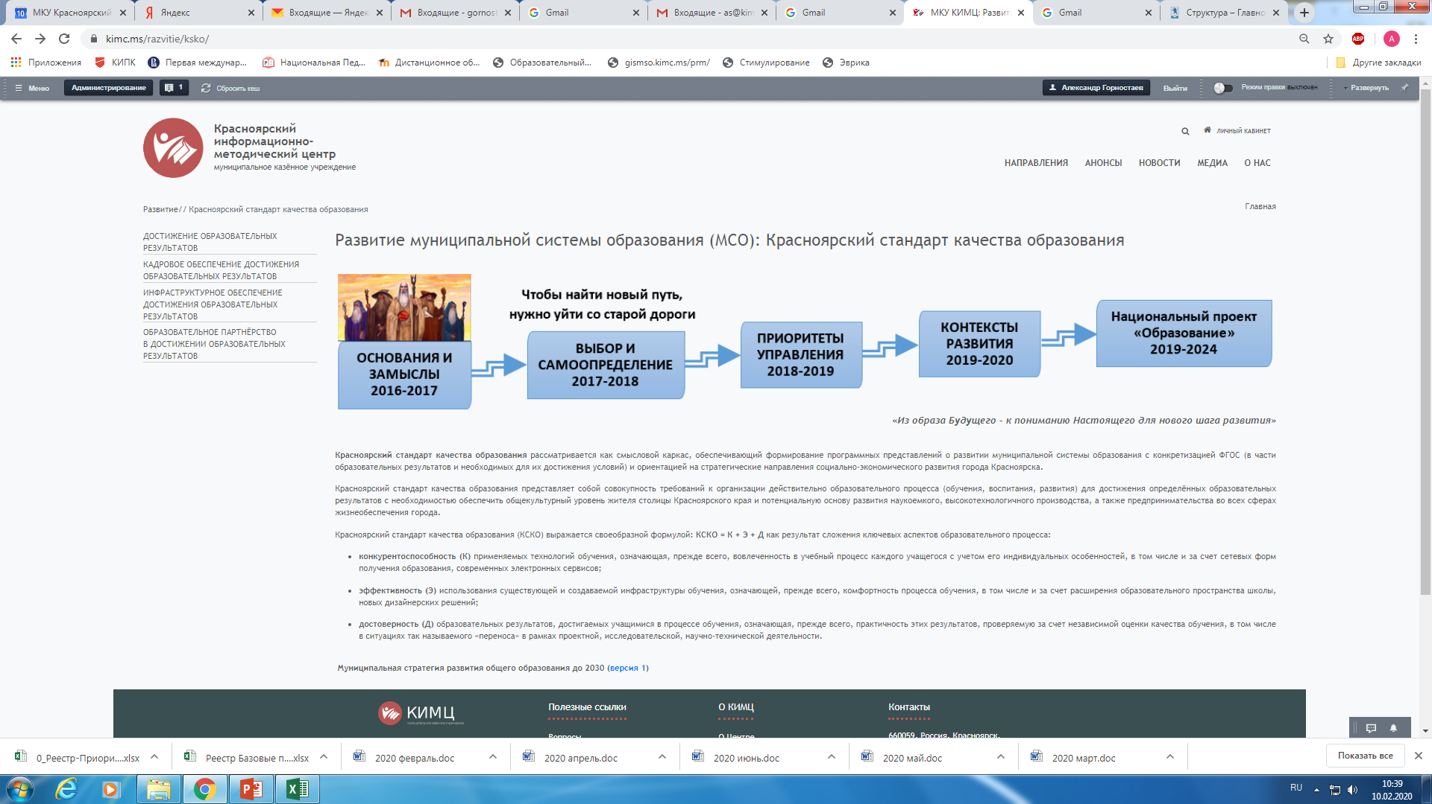
Рефлексивно-аналитический семинар директоров УДО 18.02.2020

Slide 3
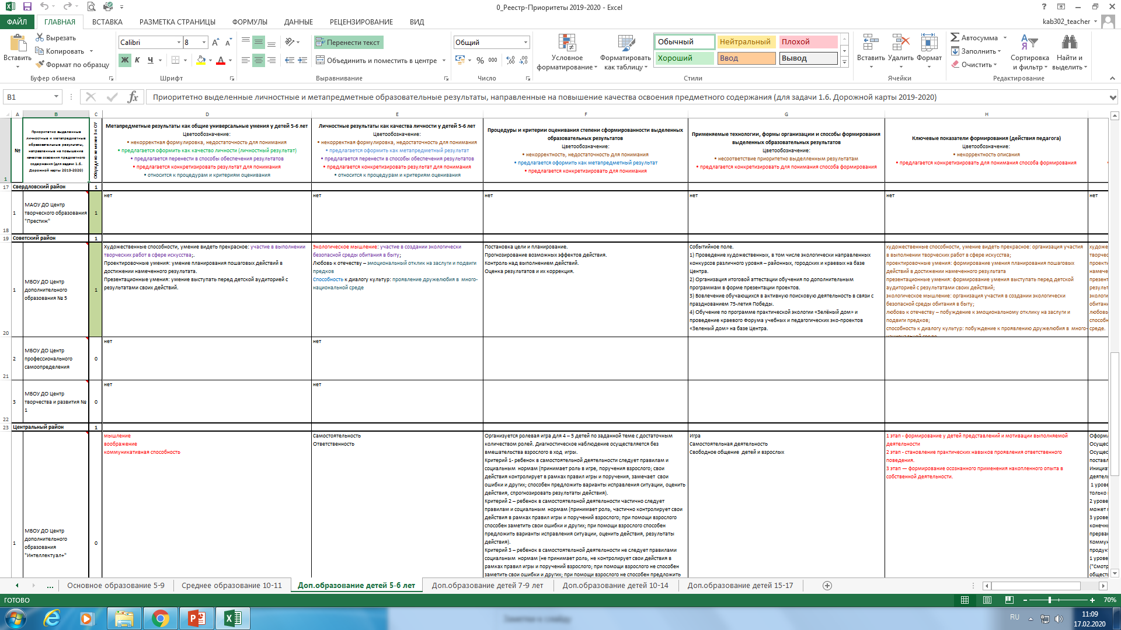
Рефлексивно-аналитический семинар директоров УДО 18.02.2020

Slide 4
Образовательные результаты КСКО (версия)
Рефлексивно-аналитический семинар директоров УДО 18.02.2020
КСКО | Личностные как качества личности | Метапредметные как умения, способности
Начальное образование | Мотивация к учебной деятельности; Осознанное, уважительное и доброжелательное отношение к другому человеку, его мнению, культуре, мировоззрению, языку, вере, гражданской позиции; Понимание и принятие социальных норм, правил поведения, ролей и форм социальной жизни в группах и сообществах в пределах возрастных компетенций. | Умение осуществлять целеполагание; Умение планировать, контролировать и оценивать учебные действия в соответствии с поставленной задачей и условиями; Умение строить продуктивное взаимодействие со сверстниками и взрослыми (в паре, в группе).
Основное образование | Ответственное отношение к образовательному процессу и к достижению образовательных результатов Готовность к осознанному выбору и построению дальнейшей индивидуальной траектории образования на базе ориентировки в мире профессий с учетом устойчивых познавательных интересов. Понимание и принятие социальных норм, правил поведения, ролей и форм социальной жизни в группах и сообществах, включая взрослые и социальные, с учетом этнокультурных и социальных особенностей. | Умение логически мыслить (строить логическое суждение. устанавливать причинно-следственные связи и др.); Умение самоопределяться в обучении (самостоятельно ставить образовательные цели и составлять планы деятельности и др.) Умение сотрудничать в составе группы (учет интересов других, находить общее решение, согласовывать позиции, решать ситуации конфликта, аргументировать своё мнение)

Slide 5
Образовательные результаты КСКО (версия для УДО)
Рефлексивно-аналитический семинар директоров УДО 18.02.2020
КСКО | Метапредметные как умения, способности | Личностные как качества личности | Процедуры и критерии оценивания | Применяемые формы и способы формирования
5-6 лет | Умение удерживать заданную цель | Воля | Требование повторить цель в начале и середине занятия. Ключевая связка слов. | Малая группа, где каждый произносит цель.
7-9 лет | Умение договариваться | Доброжелательность | Задание обязательного взаимодействия. Действия каждого в интересах общего делаю | Пара / малая группа с общей целью, где каждый определяет свой вклад в общее дело.
10-14 лет | Способность формулировать цель | Ответственность | Целеполагание. Учёт 4 компонентов: требования, потребности, условий, способа. | Индивидуально-обособленная / малая группа, где формулируется цель.
15-17 лет | Умение работать в группе | Инициативность | Групповое задание с оценкой вклада каждого. Оценка инициативно-ответственных действий. | Малая группа с общей деятельностью. Организуемая рефлексия и анализ деятельности.

Slide 6
«Ядро» образовательных результатов Красноярского стандарта качества образования
Рефлексивно-аналитический семинар директоров УДО 18.02.2020
Личностные результаты как качества личности
Воля (сознательное стремление к осуществлению цели)
Ответственность (обязанность отвечать за поступки и действия, а также за их последствия)
Доброжелательность (позитивное, благожелательное отношение к другому, проявление участия, расположение)
Метапредметные результаты как умения, способности
Анализировать (познавать, изучая составные части целого)
Интерпретировать (объяснять, истолковывать, трактовать смысл текста, образа, ситуации)
Целеполагание (сопоставлять внешнее требование, потребности, условия и способ действования)

Slide 7
Рефлексивно-аналитический семинар директоров УДО 18.02.2020

Slide 8
Рефлексивно-аналитический семинар директоров УДО 18.02.2020
Предоставить в КИМЦ
до 20 марта 2020 года

Slide 9
Рефлексивно-аналитический семинар директоров УДО 18.02.2020
Ценностные основания развития дополнительного образования детей муниципальной системы образования г. Красноярска.
Качество образования как основа жизненного успеха.
Каждый человек незаменим для полноценного образовательного процесса.
Здоровье каждого для здорового поколения.
Семейные отношения как основа общественного уклада.
Непрерывное образование в течение жизни как условие готовности к изменениям.
Социальное партнёрство и сотрудничество в решении сложных жизненных задач.
Будущее строится в осознании желаемого и возможного.

Slide 10
Рефлексивно-аналитический семинар директоров УДО 18.02.2020
Принципы развития дополнительного образования детей МСО г. Красноярска
Принцип доступности качественного образования (учёт территориальных особенностей; построение образовательного процесса с опорой на выявляемый уровень развития и здоровья при определении зоны ближайшего развития каждого обучающегося).
Принцип индивидуализации образовательного процесса (ориентир на особенности развития как основание для организуемой образовательной деятельности и определения прогрессивного результата, подбор маршрута и способов освоения обязательного содержания образования, самостоятельность в образовательной деятельности).
Принцип диверсификации в организации образовательного пространства (предоставление возможности выбора образовательной организации и образовательных услуг, многообразие и разнообразие вариантов образовательных программ и форм организации образовательного процесса, модульное и уровневое структурирование содержания образования).

Slide 11
Рефлексивно-аналитический семинар директоров УДО 18.02.2020
Принципы развития дополнительного образования детей МСО г. Красноярска.
Принцип сотрудничества и взаимопомощи в образовательной деятельности и социальном партнёрстве (выстраивание сетевых взаимодействий и паритетных отношений в решении проблем и задач общего образования с организациями разной ведомственной принадлежности).
Принцип опережающего развития (формирование желаемого образа будущего с программными представлениями его построения, организация и поддерживание рефлексивно-аналитических процессов с проектированием предстоящей деятельности).

Slide 12
Рефлексивно-аналитический семинар директоров УДО 18.02.2020
Образ горожанина будущего (из Стратегии социально-экономического развития г. Красноярска до 2030 г.)
Функционально грамотный, умеющий работать на результат,
Способный к определенным социально значимым достижениям,
Свободно ориентирующийся в цифровой среде и владеющий информационно-коммуникационными технологиями,
Имеющий правовую и финансовую грамотность,
Обладающий навыками культурного предпринимательства и проектной деятельности,
Принимающий поликультурный уклад городской жизни, Имеющий экологию мышления, духовно-нравственный стержень и семейные ценности,
Проявляющий ответственную инициативу, лидерские качества, способный к кооперации и сотрудничеству,
Стремящийся к профессиональному росту для повышения качества жизни.

Slide 13
Рефлексивно-аналитический семинар директоров УДО 18.02.2020
Идея гармонично развитой личности.
Аспекты развития каждого ребёнка в возрасте от 3 лет и в соответствии с возрастными периодами взросления до совершеннолетия:
Интеллектуальный;
Духовно-нравственный;
Эмоционально-волевой;
Физкультурно-оздоровительный;
Культурно-эстетический.
Характеристика по аспектам развития оформляется на каждого ребёнка в карте развития при достижении ребёнка 3 лет как стартовая, далее 5-ти, 9-ти, 14-ти, 17-ти лет на основании оценки состояния здоровья и физического развития,
психолого-педагогической диагностики, а также
по проявлениям в поступках и поведении.

Slide 14
Рефлексивно-аналитический семинар директоров УДО 18.02.2020
Согласно Стратегии развития воспитания в Российской Федерации на период до 2025 г. (утверждена Распоряжением Правительства РФ от 29.05.2015 № 996-р) развитие ребёнка и подростка реализуется в направлениях воспитания:
Гражданское воспитание;
Патриотическое воспитание;
Духовно-нравственное воспитание;
Приобщение к культурному наследию;
Популяризация научных знаний;
Физическое воспитание и формирование культуры здоровья;
Трудовое воспитание и профессиональное самоопределение;
Экологическое воспитание.

Slide 15
Рефлексивно-аналитический семинар директоров УДО 18.02.2020
Для решения задач развития на основании анализа интереса детей и их родителей, а также ориентируясь на представления о социально значимой деятельности, дополнительные общеобразовательные программы разрабатываются и реализуются в шести направленностях:
научно-технической,
естественно-научной,
эстетико-художественной,
туристско-краеведческой,
физкультурно-оздоровительной,
социально-педагогической.
Дополнительные общеобразовательные программы могут быть направлены как на всю совокупность аспектов развития, так и иметь доминирующую направленность на один из аспектов развития.

Slide 16
Рефлексивно-аналитический семинар директоров УДО 18.02.2020
Основания проектирования и реализации дополнительных общеобразовательных программ для детей:
Свобода выбора образовательных программ и режима их освоения;
Соответствие образовательных программ и форм дополнительного образования возрастным и индивидуальным особенностям детей;
Вариативность, гибкость и мобильность образовательных программ;
Разноуровневость (ступенчатость) образовательных программ;
Модульность содержания образовательных программ, возможность взаимозачета результатов;
Ориентация на метапредметные и личностные результаты образования;
Творческий и продуктивный характер образовательных программ;
Открытый и сетевой характер реализации.

